Slide 1
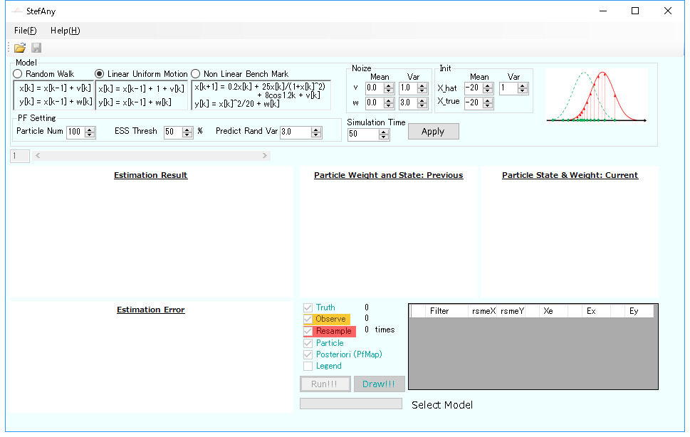
モデルを選択
ノイズを設定
真値と推定値の
初期値を設定
適用
粒子数，ESS閾値，粒子分散を設定
シミュレーションステップを設定

Slide 2
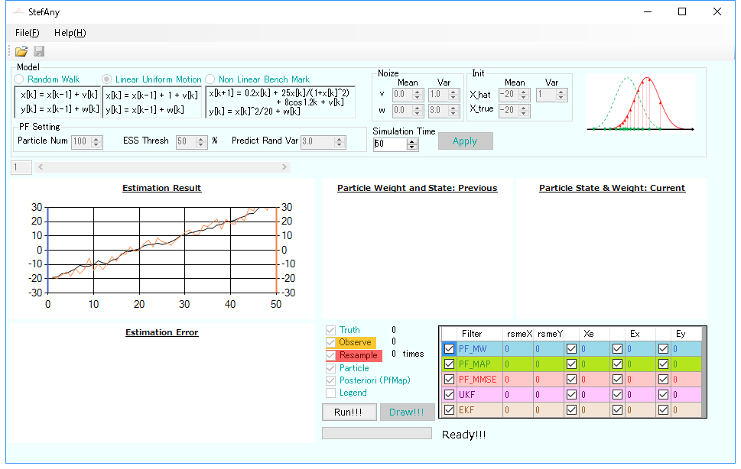
真値と観測が先に表示される
実行

Slide 3
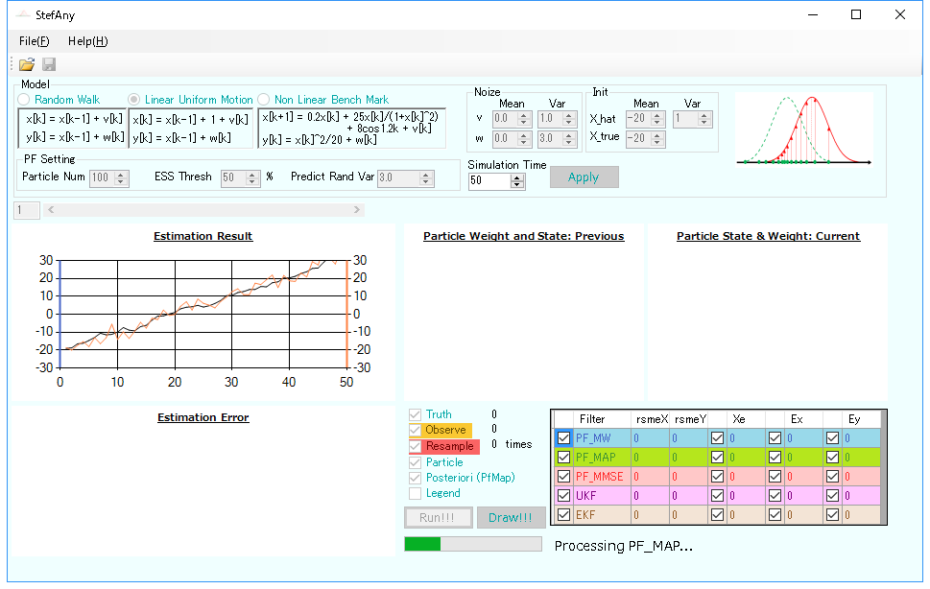
処理中．．．

Slide 4
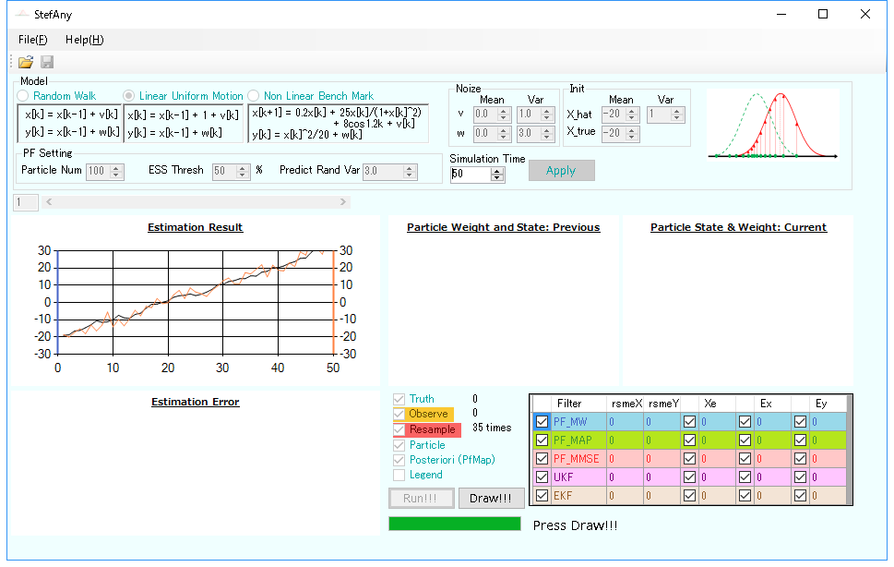
描画

Slide 5
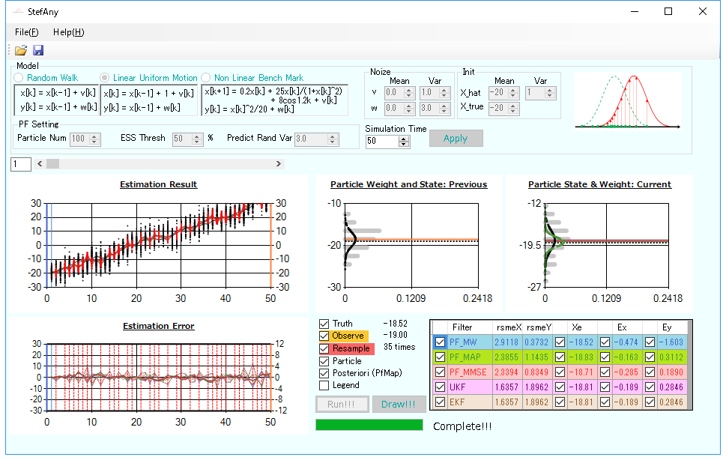
ここで時間を変更
連続 2時刻での状態比較
アルゴリズム選択

